Slide 1
Гранты правительства Тульской области
в форме субсидий социально ориентированным некоммерческим организациям
Первый конкурс 2020 года

Slide 2
Оператор грантов – Государственное учреждение Тульской области «Аппарат Общественной палаты Тульской области»
Конкурсный отбор СО НКО для предоставления грантов организуется ГУ ТО «Аппарат Общественной палаты Тульской области» и осуществляется конкурсной комиссией по предоставлению грантов Тульской области социально ориентированным некоммерческим организациям в соответствии с Законом Тульской области от 30 ноября 2011 года № 1666-ЗТО «О грантах Тульской области социально ориентированным некоммерческим организациям» и Постановлением правительства Тульской области от 28.09.2017 № 441 «Об утверждении Порядка предоставления из бюджета Тульской области грантов Тульской области в форме субсидий социально ориентированным некоммерческим организациям»
Направление деятельности
Информационная деятельность
Методическая
деятельность
Консультационная
деятельность
Образовательная
деятельность
Ресурсная
деятельность
Аналитическая
деятельность

Slide 3
Сроки проведения конкурса
1.06.2020
23.06.2020
24.06.2020-13.07.2020
Дата начала
приема заявок
Дата окончания
приема заявок
Срок рассмотрения заявок конкурсной комиссией

Slide 4
Срок реализации проектов не более 2 лет
Начало реализации проектов с 1 сентября 2020 года
Окончание реализации проектов 1 сентября 2022 года
Запрашиваема сумма гранта до 3 млн.рублей
Общий объем предоставляемых грантов 3 млн.рублей
СО НКО вправе представить не более одной заявки на участие в конкурсном отборе текущего года

Slide 5
Грантовые направления
Социальная поддержка и защита граждан
Подготовка населения к преодолению последствий стихийных бедствий, экологических, техногенных или иных катастроф, к предотвращению несчастных случаев
Оказание помощи пострадавшим в результате стихийных бедствий, экологических, техногенных или иных катастроф, социальных, национальных, религиозных конфликтов, беженцам и вынужденным переселенцам
Охрана окружающей среды и защита животных
Охрана и в соответствии с установленными требованиями содержание объектов (в том числе зданий, сооружений) и территорий, имеющих историческое, культовое, культурное или природоохранное значение, и мест захоронений

Slide 6
Грантовые направления
Оказание юридической помощи на безвозмездной или на льготной основе гражданам и некоммерческим организациям и правовое просвещение населения, деятельность по защите прав и свобод человека и гражданина
Деятельность в области образования, просвещения, науки, культуры, искусства, здравоохранения, профилактики и охраны здоровья граждан, пропаганды здорового образа жизни, улучшения морально-психологического состояния граждан, физической культуры и спорта и содействие указанной деятельности, а также содействие духовному развитию личности
Профилактика социально опасных форм поведения граждан
Благотворительная деятельность, а также деятельность в области содействия благотворительности и добровольчества
Формирование в обществе нетерпимости к коррупционному поведению

Slide 7
Грантовые направления
Развитие межнационального сотрудничества, сохранение и защита самобытности, культуры, языков и традиций народов Российской Федерации
Укрепление межнациональных, межэтнических и межконфессиональных отношений, профилактика экстремизма
Развитие молодежной политики
Профилактика немедицинского потребления наркотических средств и психотропных веществ, комплексная реабилитация и ресоциализация лиц, потребляющих наркотические средства и психотропные вещества в немедицинских целях
Деятельность в сфере патриотического, в том числе военно-патриотического, воспитания граждан Российской Федерации
Формирование гражданской активности у населения Тульской области

Slide 8
Участники конкурса
В конкурсе могут участвовать некоммерческие организации:
В конкурсе не могут участвовать:
зарегистрирована в качестве юридического лица в порядке, установленном законодательством Российской Федерации;
осуществляет деятельность на территории Тульской области;
не является иностранным юридическим лицом, а также российским юридическим лицом, в уставном (складочном) капитале которого доля участия иностранных юридических лиц, местом регистрации которых является государство (территория), включенное в утверждаемый Министерством финансов Российской Федерации перечень государств и территорий, предоставляющих льготный налоговый режим налогообложения и не предусматривающих раскрытия и предоставления информации при проведении финансовых операций (офшорные зоны), в совокупности превышает 50 процентов;
на первое число месяца, предшествующего месяцу подачи заявки на участие в конкурсном отборе, отсутствует просроченная задолженность по возврату в бюджет Тульской области субсидий, бюджетных инвестиций, предоставленных в том числе в соответствии с иными правовыми актами, а также иной просроченной задолженности перед бюджетом Тульской области;
на первое число месяца, предшествующего месяцу подачи заявки, отсутствует неисполненная обязанность по уплате налогов, сборов, страховых взносов, пеней, штрафов и процентов, подлежащих уплате в соответствии с законодательством Российской Федерации о налогах и сборах, на дату подачи заявки;
на дату подачи заявки не находится в процессе ликвидации, реорганизации, в отношении ее не введена процедура банкротства, деятельность участника отбора не приостановлена в порядке, предусмотренном законодательством Российской Федерации;
не является получателем средств из бюджета Тульской области в соответствии с иными нормативными правовыми актами Тульской области, муниципальными правовыми актами на цели, указанные в пункте 1 настоящего Порядка, в текущем календарном году.
потребительские кооперативы;
товарищества собственников жилья;
садоводческие, огороднические и дачные некоммерческие объединения граждан;
крестьянские (фермерские) хозяйства; религиозные организации;
государственные и муниципальные учреждения; государственные корпорации, государственные компании;
политические партии;
микрофинансовые организации;
некоммерческие организации, не являющиеся юридическими лицами;
некоммерческие организации, представители которых являются членами конкурсной комиссии;
иные некоммерческие организации, учредителями (участниками) которых являются правительство Тульской области или органы исполнительной власти Тульской области, а также органы местного самоуправления Тульской области.

Slide 9
Этапы конкурса
1 этап
2 этап
3 этап
4 этап
Заявки заполняются на портале в личном кабинете, проверяются организатором на соответствие конкурсного отбора и регистрируются
Оценка заявок на участие в конкурсном отборе на заседании конкурсной комиссии
распоряжение правительства Тульской области о предоставлении грантов по итогам конкурсного отбора
Распоряжение правительства Тульской области о предоставлении грантов по итогам конкурсного отбора
В течение пяти рабочих дней со дня принятия распоряжения правительства Тульской области о предоставлении грантов по итогам конкурсного отбора Оператор грантов размещает на официальном сайте конкурса информацию об участниках конкурсного отбора, рейтинге заявок, перечне победителей конкурсного отбора и размерах предоставляемых грантов, а также уведомляет победителей конкурсного отбора по электронной почте

Slide 10
Как подать заявку на сайте granty71.tularegion.ru?
Внимательно изучите положения основные условия конкурсного отбора
Зарегистрируйтесь на сайте и перейдите в личный кабинет
Создайте и заполните заявку на участие в конкурсном отборе
Отправьте заявку на проверку и регистрацию

Slide 11
Оператор грантов не возмещает расходы, понесенные СО НКО в связи с участием в конкурсном отборе
Оператор грантов не обязан давать объяснения о причинах, по которым заявки на участие в конкурсном отборе не были поддержаны, в том числе сообщать сведения об оценках и выводах по проектам

Slide 12
Основаниями для отказа в допуске заявки на участие в конкурсном отборе являются:
1) несоответствие участника конкурсного отбора требованиям, установленным в пункте 6 настоящего Порядка;
2) заявка на участие в конкурсном отборе содержит нецензурные или оскорбительные выражения, несвязный набор символов, призывы к осуществлению деятельности, нарушающей требования законодательства Российской Федерации;
3) СО НКО относится к одной из категорий юридических лиц, указанных в пункте 5 настоящего Порядка;
4) на 1-е число месяца, предшествующего месяцу заключения соглашения о предоставлении гранта, СО НКО должна соответствовать требованиям, указанным в пункте 6 настоящего Порядка;
5) информация об отказе в допуске заявки на участие в конкурсном отборе размещается Оператором грантов на официальном сайте конкурсного отбора в течение пяти календарных дней со дня принятия такого решения на заседании конкурсной комиссии (в ред. Постановления правительства Тульской области от 18.05.2020 N 236).

Slide 13
Документы для подачи заявки
электронная (отсканированная) копия действующей редакции Устава СО НКО (со всеми внесенными изменениями)
электронная (отсканированная) копия документа, подтверждающего полномочия лица на подачу заявки на участие в конкурсном отборе от имени СО НКО, – в случае если заявку на участие в конкурсном отборе подает лицо, сведения о котором как о лице, имеющем право без доверенности действовать от имени организации, не содержатся в Едином государственном реестре юридических лиц
СО НКО вправе включить в состав заявки на участие в конкурсном отборе дополнительную информацию и документы в соответствии с критериями оценки заявок на участие в конкурсном отборе, определенными в настоящем Порядке
Каждый из указанных документов представляется в виде одного файла в формате pdf

Slide 14
СО НКО должна представить Оператору грантов заявку на участие в конкурсном отборе содержащую следующую информацию:
1) направление, которому соответствует планируемая деятельность по проекту;
2) название проекта, на реализацию которого запрашивается грант;
3) краткое описание проекта;
4) территорию реализации проекта;
5) срок реализации проекта;
6) обоснование социальной значимости проекта;
7) целевые группы проекта;
8) цель (цели) и задачи проекта;
9) ожидаемые количественные и качественные результаты проекта;
10) смету расходов на реализацию проекта;
11) запрашиваемую сумму гранта;
12) календарный план проекта;
13) смету проекта;
14) информацию о руководителе проекта;
15) информацию о команде проекта;
16) информацию об организации, включая: полное и сокращенное (при наличии) наименование, основной государственный регистрационный номер, идентификационный номер налогоплательщика, место нахождения организации; основные виды деятельности организации; контактный телефон организации; адрес электронной почты для направления организации юридически значимых сообщений;
17) информация о том, что СО НКО не относится к одной из категорий юридических лиц, указанных в пункте 5 настоящего Порядка, и соответствует требованиям, установленным пунктом 6 настоящего Порядка.

Slide 15
Критерии оценки заявок
Критерии оценки заявок на участие в конкурсном отборе | Шкала оценки
Заявка на участие в конкурсном отборе направлена на реализацию общественно полезных программ в соответствии с Законом Тульской области от 30 ноября 2011 года N 1666-ЗТО "О грантах Тульской области социально ориентированным некоммерческим организациям" | 0 - проект полностью не соответствует данному критерию; 1 - проект частично соответствует данному критерию; 2 - проект полностью соответствует данному критерию
Соответствие опыта и компетенций команды проекта планируемой деятельности | 0 - проект полностью не соответствует данному критерию; 1 - проект частично соответствует данному критерию; 2 - проект полностью соответствует данному критерию
Обоснованность расходов на реализацию проекта | 0 - проект полностью не соответствует данному критерию; 1 - проект частично соответствует данному критерию; 2 - проект полностью соответствует данному критерию
Количество лиц, охватываемых при реализации проекта | до 100 человек включительно - 1 балл; от 101 до 150 человек включительно - 2 балла; от 151 до 250 человек включительно - 3 балла; 251 и более человек - 4 балла
Количество волонтеров, которых планируется привлечь к реализации проекта | от 10 до 49 включительно - 1 балл; от 50 до 89 включительно - 2 балла; свыше 90 - 3 балла
Количество муниципальных районов и городских округов Тульской области, на территории которых планируется реализация проекта | 0 муниципальных районов и/или городских округов - 0 баллов; от 1 до 13 муниципальных районов и/или городских округов включительно - 1 балл; свыше 14 муниципальных районов и/или городских округов - 2 балла

Slide 16
Критерии оценки заявок
Критерии оценки заявок на участие в конкурсном отборе | Шкала оценки
Собственные средства организации и дополнительные ресурсы, привлекаемые на реализацию проекта, перспективы его дальнейшего развития | 10 и менее процентов - 1 балл; от 11 до 30 процентов включительно - 2 балла; от 31 до 50 процентов включительно - 3 балла; 51 и более процентов - 4 балла
Количество реализованных социально значимых проектов за истекший год | 0 проектов - 0 баллов; от 1 до 2 проектов включительно - 1 балл; от 3 до 5 проектов включительно - 2 балла; свыше 6 проектов - 3 балла
Уникальность конкурсного проекта | конкурсный проект традиционен, дублирует мероприятия проектов, реализованных в Тульской области, - 0 баллов; конкурсный проект в основном содержит традиционные мероприятия, но есть элементы новизны - 1 балл; конкурсный проект уникален для Тульской области - 2 балла
Возможность дальнейшего использования конкурсного проекта в качестве положительной практики | нет возможности дальнейшего продолжения конкурсного проекта - 0 баллов; конкурсный проект может быть продолжен не на постоянной основе - 1 балл; конкурсный проект может быть продолжен на постоянной основе - 2 балла
Участие СО НКО в иных конкурсах на предоставление грантов за последние 3 года | да, участвовал и побеждал - 2 балла; да, участвовал, но не побеждал - 1 балл; нет - 0 баллов

Slide 17
Критерии оценки заявок
Критерии оценки заявок на участие в конкурсном отборе | Шкала оценки
Наличие показателей достижения целей и задач проекта, методик и критериев их оценки | нет показателей - 0 баллов; есть показатели, но они не конкретны или отсутствуют методики и критерии их оценки - 1 балл; есть конкретные показатели, методики и критерии их оценки - 2 балла
Актуальность и социальная значимость задач, на решение которых направлен проект | проект актуален, направлен на решение социально значимой задачи - от 1 до 5 баллов; проект не актуален, социально значимая задача не поставлена - 0 баллов
Наличие информационного ресурса СО НКО о ее деятельности и периодичность его обновления | наполняется еженедельно - 3 балла; наполняется ежемесячно - 2 балла; наполняется реже чем раз в месяц - 1 балл; отсутствует - 0 баллов
Является ли СО НКО исполнителем общественно полезных услуг | да - 5 баллов; нет - 0 баллов

Slide 18
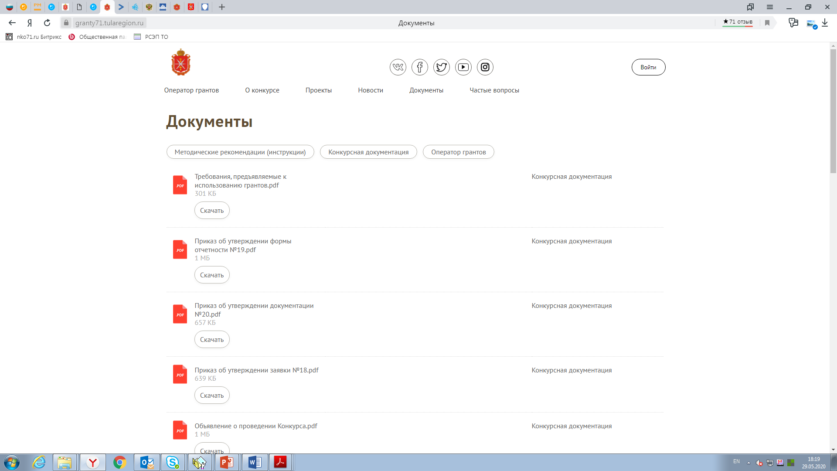
Информация для помощи в подготовке проекта на сайте granty71.tularegion.ru.

Slide 19
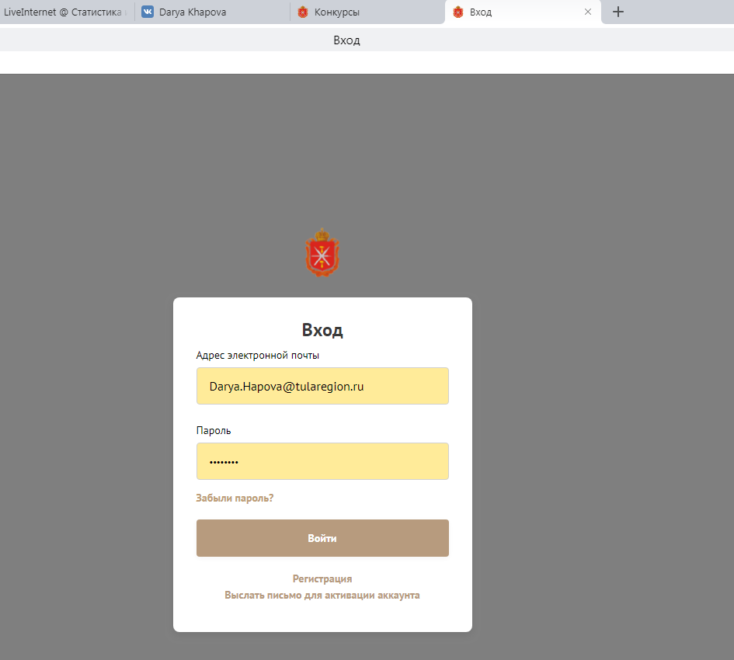
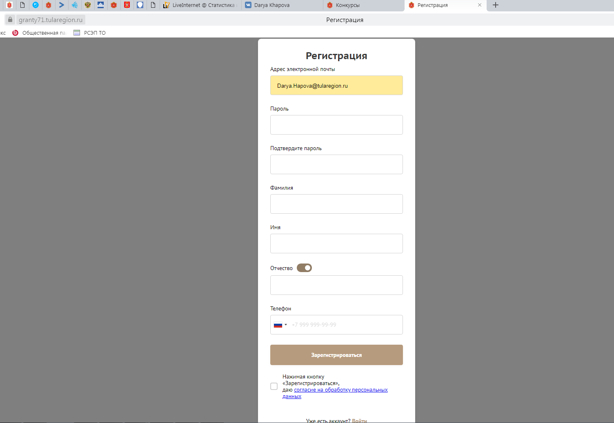
Регистрация на сайте granty71.tularegion.ru
*Для активации аккаунта требуется перейти по ссылке,
отправленной на указанную вами почту

Slide 20
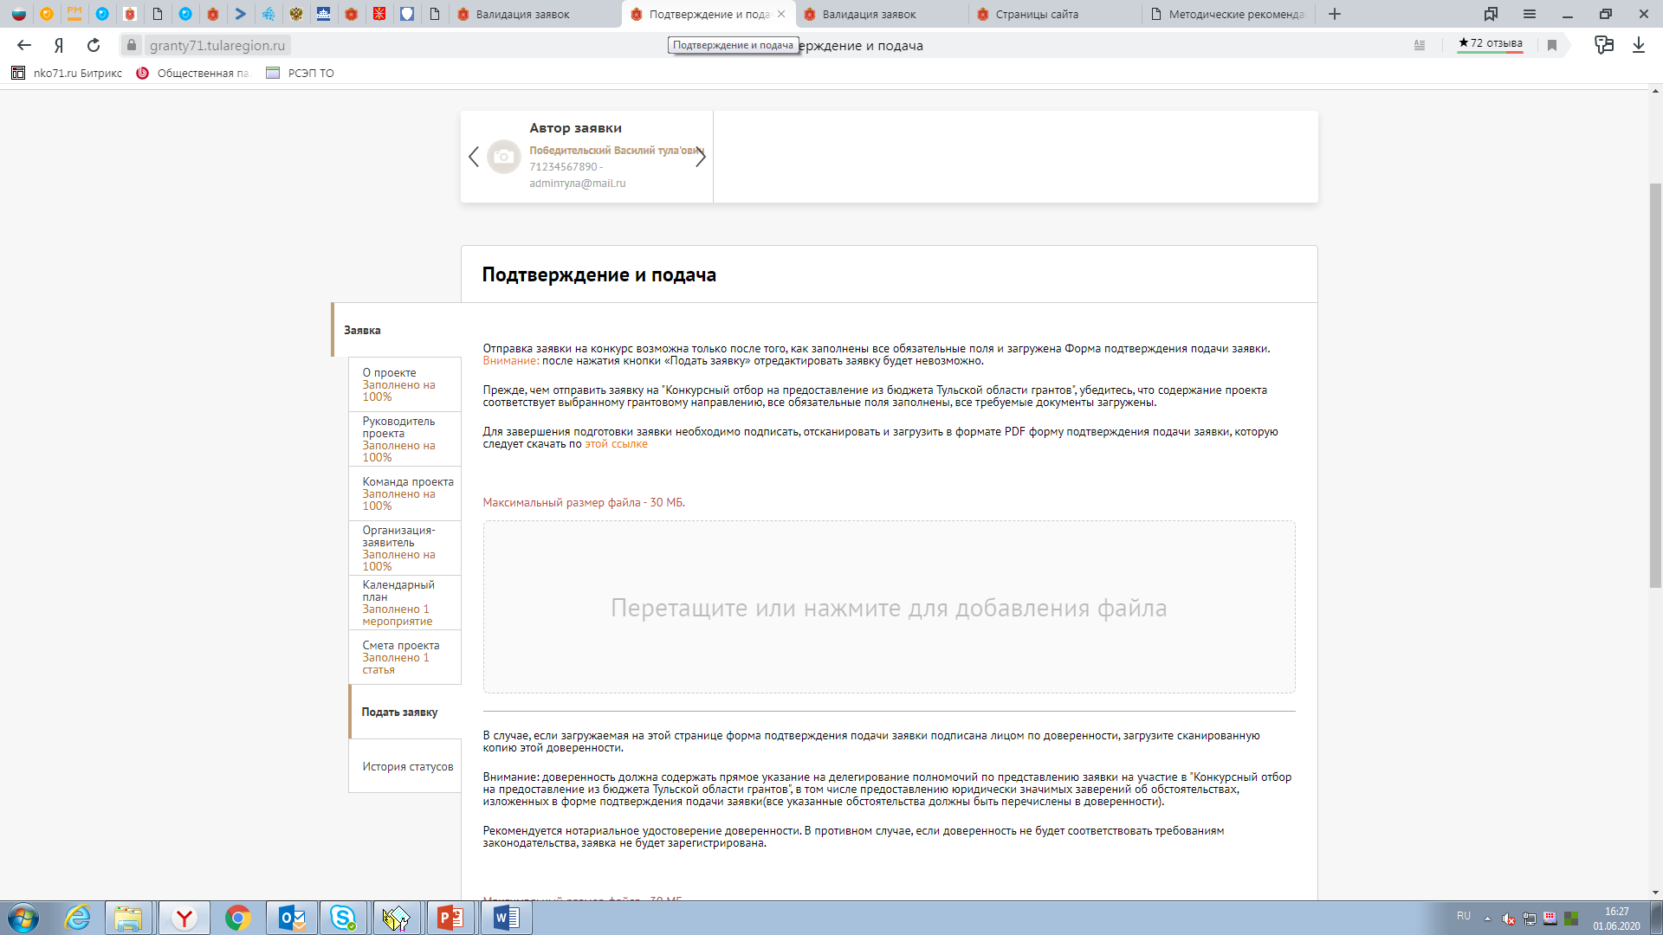
Итоговая страница подачи заявки

Slide 21
Государственное учреждение Тульской области «Аппарат Общественной палаты Тульской области»
Адрес: город Тула, пр. Ленина, д.49, 2 этаж
Телефон: +7(910) 158-64-96, +7(4872) 24-51-29
rcto@tularegion.com;
granty71.tularegion.ru
Спасибо за внимание!

